Slide 1

AI 노하우를
만들고 판매하는 플랫폼
SSAFY 최종발표 | F107
Notes:
안녕하세요.
AI 노하우를 만들고 판매하는 플랫폼~
프롬트리의 발표자 이건도입니다.

Slide 2

01. PROBLEM
AI는 쉬워졌습니다．
좋은 결과를 얻기도 쉬워졌습니다．
Notes:
AI는 누구나 프롬프트만 넣고 클릭만 하면 될 정도로 쉬워졌습니다.

Slide 3

01. PROBLEM
AI는 쉬워졌습니다．
좋은 결과를 얻기도 쉬워졌습니다．
Notes:
그래서 AI가 발전함에 따라 좋은 결과를 얻기도 쉬워졌습니다.

Slide 4

01. PROBLEM
원하는 결과?
Notes:
그런데 그 좋은 결과물이 단순하게 예뻐 보이는 결과물은 아니셨나요?
그래서 그것이 여러분들이 원하는 결과이셨나요?

Slide 5







01. PROBLEM
범용적 모델
AI Agent
외주 / 마켓
Chatgpt
Genspark
크몽
Gemini
manus
PromptBase
Claude
작업물 생성 x
비싼 구독료
미흡한 서비스
제한된 템플릿
단순 생성
Notes:
그래서 우리는 원하는 결과를 얻기 위해 여러 가지툴을 써왔습니다.
범용적인 모델인 chatgpt, gemini, claude는 실제로 작업물을 생성해주지만, 편집하는데는 힘든 점이 있습니다.
---
또한 AI Agent인 Genspark와 마누스는 생성 및 편집을 할 수 있지만 템플릿이 제한되어 있고,
이걸 위해 구독까지하고 다시 크레딧을 쓰기에는 금액적으로 부담이 되서 접근하기 쉽지 않습니다.
---
그리고 외주업체인 크몽같은 경우는 아직 서비스가 미흡한 점이 많고,
prompt base 같은 프롬프트 판매 업체는 생성만 하고 작업까지의 흐름은 이어지지 않는다는 단점이 있습니다.

Slide 6
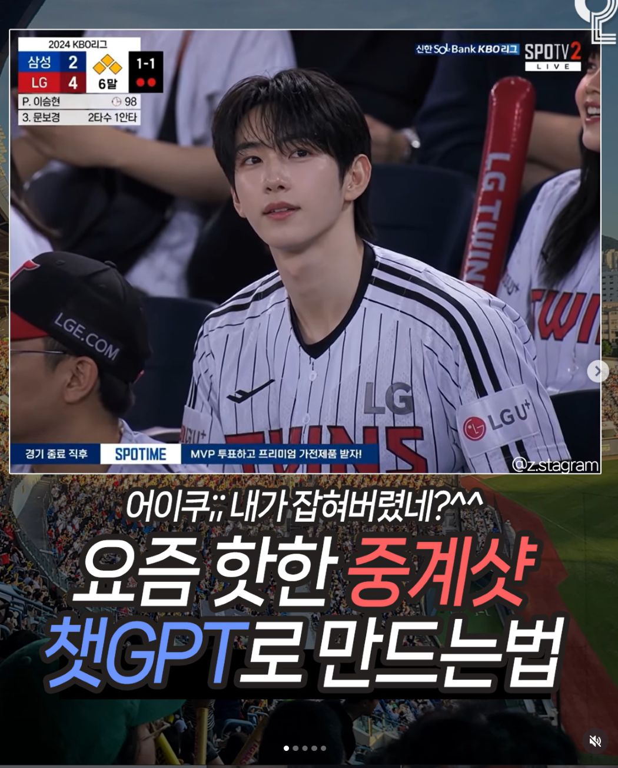
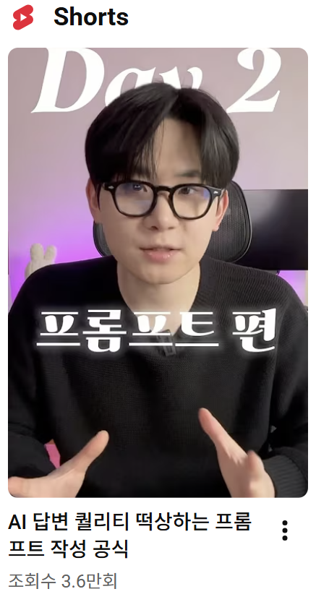
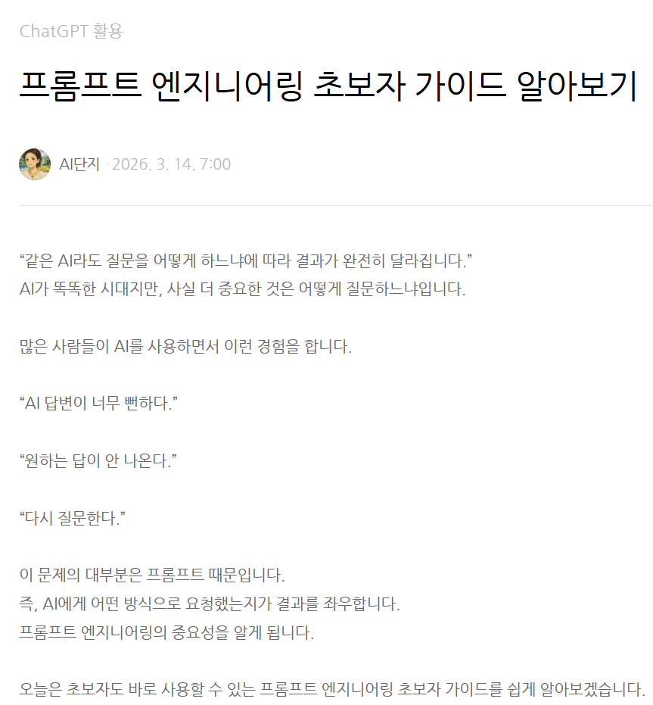
01. PROBLEM
‘나의 노하우를 팔고 싶어요’
Notes:
또한 AI를 잘 쓰는 사람들의 노하우는 유튜브, 인스타, 블로그, 개인 경험 속에 흩어져 있습니다.
그래서 크리에이터들은 프롬프트에 대한 사용법이나 가이드를 제공해주나,
수익화 시키기도 어려울 뿐더러, 사람들은 일일히 찾아보기도 쉽진 않습니다.

Slide 7

02. 서비스 소개
그래서 만든 서비스
Notes:
프롬트리는 그 노하우를 바로 실행 가능한 워크플로우 상품으로 바꿉니다.

Slide 8


02. 서비스 소개
그래서 만든 서비스
판매자
소비자
누구나!
노하우 활용!
Notes:
하나의 플랫폼에서 AI 관련 노하우를 누구나 판매 할 수 있고,
AI 노하우를 활용할 수 있는 프롬트리
---
영상으로 확인해보시죠

Slide 9
영상

Slide 10
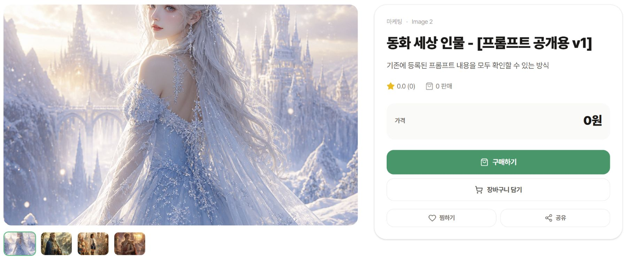
03. SOLUTION
Promtree는 AI 노하우를 제공합니다.
1. 템플릿 구매
2. 슬롯 입력
3. 결과 생성
Notes:
프롬트리의 영상에서 확인했듯이
사용자는 마켓에서 원하는 템플릿을 고르고,

Slide 11
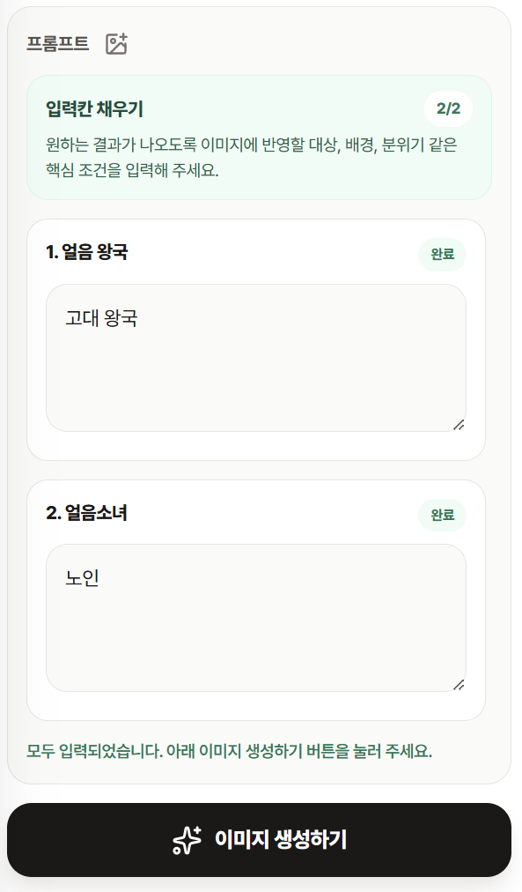
03. SOLUTION
Promtree는 AI 노하우를 제공합니다.
1. 템플릿 구매
2. 슬롯 입력
3. 결과 생성
Notes:
필요한 값, 즉 생성자가 등록해 놓은 슬릇 고대왕국과 노인만 입력하고,

Slide 12
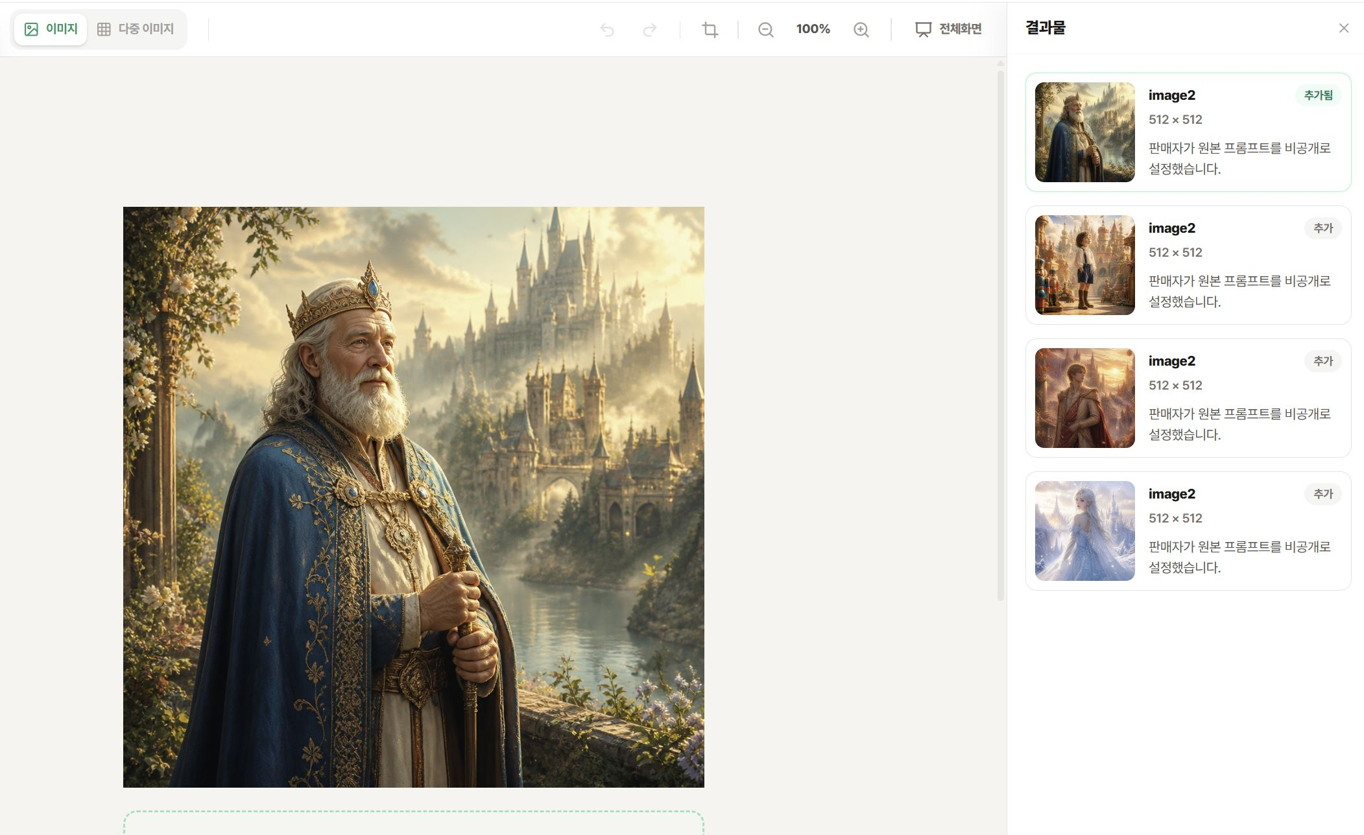
03. SOLUTION
Promtree는 AI 노하우를 제공합니다.
1. 템플릿 구매
2. 슬롯 입력
3. 결과 생성
Notes:
바로 결과물인 고대왕국의 노인을 확인하실수가 있습니다.
단순하게 사용자는 2단어만 입력해도, 생성자의 노하우에 따라 원하는 결과를 얻을 수 있습니다.
즉, 프롬트리는 단순하게 프롬프트를 판매하는 것이 아니라
AI 노하우를 사용자가 쉽게 쓰게 할 수 있는 플랫폼입니다.

Slide 13





03. SOLUTION
원문은 보호하고, 입력값만 공개합니다.
프롬프트 원문 비공개
사용자 입력 영역만 공개
{주제}
입력하세요...
{타겟}
입력하세요...
슬롯 기반 템플릿 구조 — 복제·재판매 리스크 차단, 크리에이터 수익화 보호
Notes:
프롬트리에서 중요한 건 사용자만이 아닙니다.
크리에이터도 중요합니다.
기존 프롬프트 판매 방식은
한 번 구매하면 원문이 그대로 노출되고,
쉽게 복사되거나 재판매될 수 있습니다.
그래서 프롬트리는 슬롯 기반 템플릿 구조를 사용합니다.
프롬프트 전체를 공개하지 않고,
사용자가 입력해야 하는 부분만 열어둡니다.
그래서 사용자는 쉽게 쓸 수 있고,
판매자는 자신의 노하우를 지키면서 판매할 수 있습니다.

Slide 14
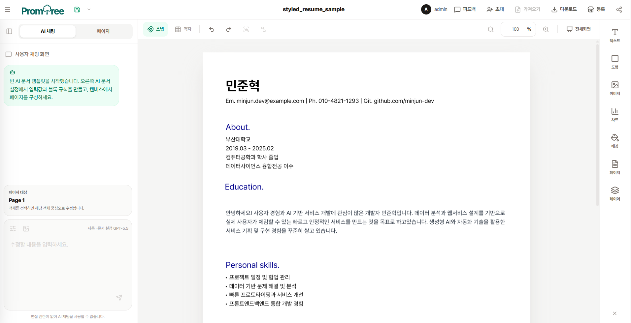
03. SOLUTION
똑똑한 문서를 만듭니다.
Notes:
저희는 이미지와 더불어 똑똑한 문서를 만들려고 합니다.

Slide 15
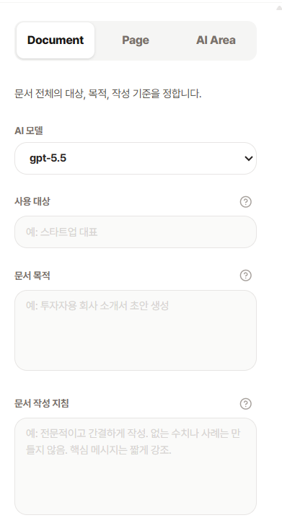
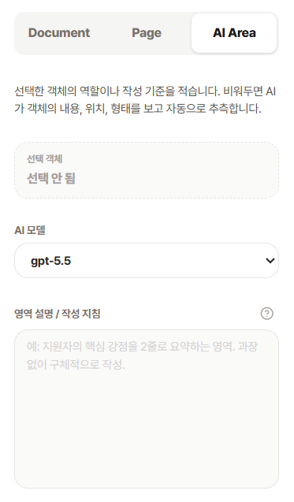
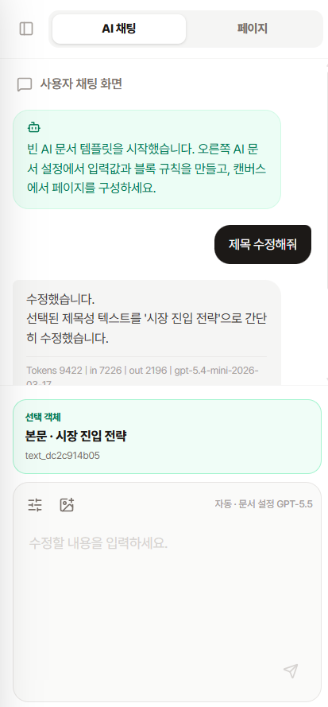
03. SOLUTION
똑똑한 문서를 만듭니다.
Notes:
하네스 기법과 비슷하게 작동하게 만들었습니다.
문서에 역할과 지침을 부여하고
---
각각의 객체에도 지침을 부여할 수 있게 됩니다.
---
또한 역할을 부여하면 대화를 통해 화면을 수정할 수 있게 됩니다.
또한 역할을 하나하나 입력 하기 귀찮을 분들을 위해서도, 페이지의 모든 내용을 읽고 판단할수 있게 만들었습니다.
다만 이부붑은 미리 내용이 채워져 있어야 해서 정확도는 떨어질 수 밖에 없습니다.

Slide 16
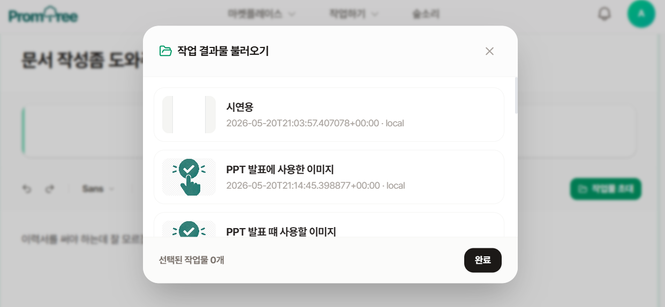
03. SOLUTION
소통과 협업
Notes:
협업 기능을 도입해 사용자 간 소통과 협업을 강화했습니다
저희는 커뮤니티를 단순 글을 쓰는 곳이 아닌 내가 만든 작업물을 공유하고 도움을 받을 수 있게 하였습니다.

Slide 17
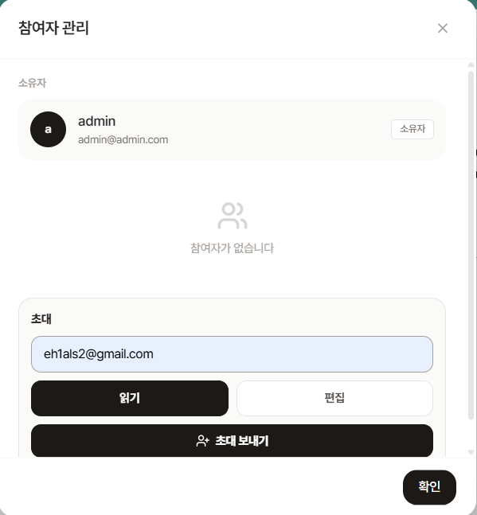
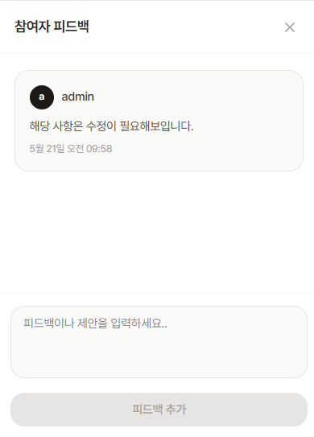
03. SOLUTION
소통과 협업
Notes:
그래서 다음과 같이 초대를 받고 받아서
피드백을 보내거나,
같이 문서를 수정할 수 있는 공간을 제공합니다.

Slide 18
4. 수익 구조
Notes:
다음으로는 저희의 수익구조에 대해 소개해드리겠습니다.

Slide 19

04. 수익구조
서비스 내의 모든 기능 무료화
Notes:
저희는 서비스 내의 모든 기능은 무료화를 하였습니다.

Slide 20
04. 수익구조
판매 소득 제공
결과물 제공
판매자
소비자
노하우 업로드
노하우 구매
Notes:
따라서 비즈니스 모델은 엄청 간단합니다.
판매자들이 우리 서비스에 AI문서라던지, 이미지 관련 제작 노하우를 올려주시면
소비자가 필요한 내용을 검색해서 구매 합니다.

Slide 21


04. 수익구조
템플릿 판매 수수료
판매 소득 제공
판매금액의 15%
판매자
실행 기반 크레딧
노하우 업로드
이미지 회당 평균 : 60원
문서 평균 : 1200원
Notes:
따라서 첫 번째는 템플릿 판매 수수료입니다.
크리에이터가 만든 템플릿이 판매될 때 15% 수수료가 발생합니다.
15%를 책정한 기준으로는 20%의 수수료를 가져가는 프롬프트베이스에서 조금더 유리한점을 가져가기위해 설정했습니다.
두 번째는 실행 기반 크레딧 모델입니다.
저희는 강제된 구독형 BM에 대한 피로감이 많다는 것을 확인하여,
자신의 상황에 맞춰 이용할 수 있는 크레딧 모델을 채택하였습니다.

Slide 22
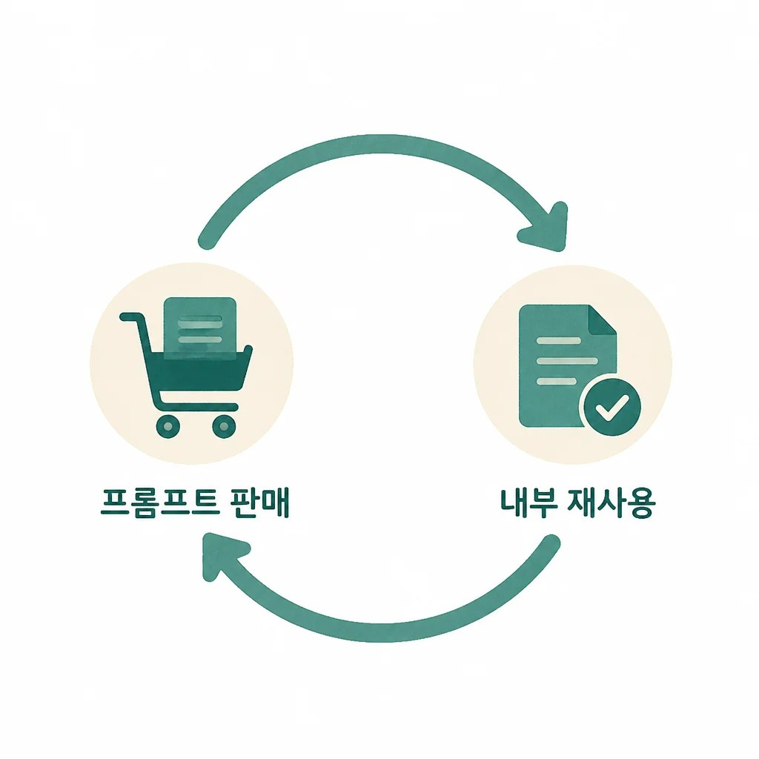
04. 수익구조
Notes:
그리고 우리는 단순히 프롬프트를 판매하는 데 그치지 않고, 이후 내부 프롬프팅과 이미지 생성 과정에서도 토큰이 계속 사용되도록 설계해 재사용 구조를 만들었습니다.

Slide 23
5. 성장 전략
Notes:
따라서 저희의 성장 전략은 다음과 같습니다.

Slide 24
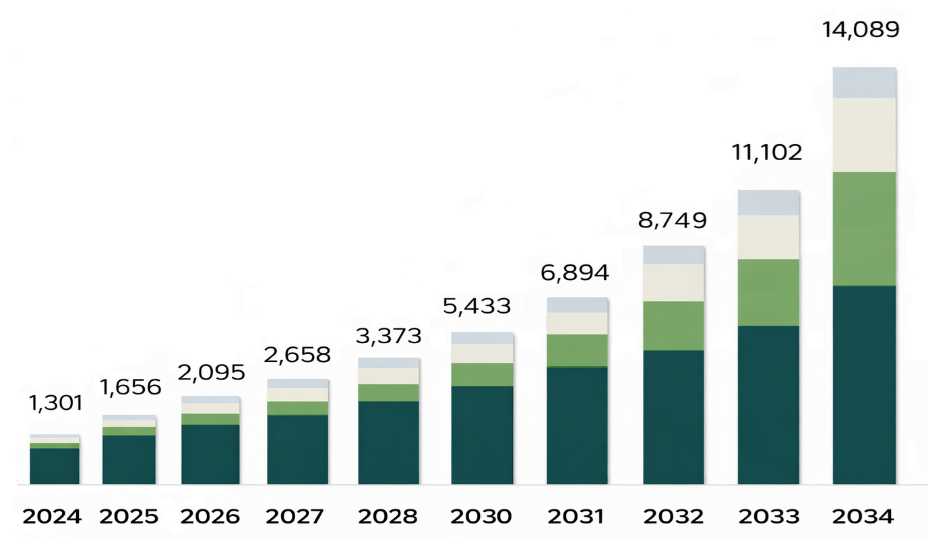
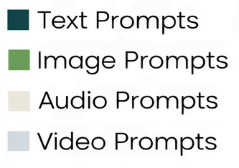
05. 성장전략 및 향후 계획
프롬프트 시장
11배 상승
Notes:
프롬프트 시장은
2024년 약 13억 달러 규모에서
향후 약 140억 달러까지 성장할 것으로 예측되며,
약 11배 빠르게 성장하는 시장이라는 점을 확인할 수 있었습니다.
또한 알파테스트를 약 10명이서 진행 하였을 때, 컨텐츠만 많아진다면 활용할 것 같다는 의견이 80% 였습니다.
노하우를 판매하는 플랫폼 시장은 아직 전무하고,
현재는 플랫폼이라는 한계로 0원이지만, 포기하지 않고 끝까지 간다면
Ssafy를 기반으로 모두의 창업부터 시작하여 정상궤도에는 오를 것이라고 확신하고 있습니다.

Slide 25
05. 성장전략 및 향후 계획
초기 시장 진입 로드맵
'Land and Expand' 전략을 기반으로 초기 시장에 성공적으로 안착한 후,
제품 고도화와 채널 다각화를 통해 시장 지배력을 빠르게 확대해 나갈 계획입니다.
Year 1
Year 2-3
Year 4-5
시장 진입
시장 확장
비즈니스 고도화
AI를 실무에 활용하는 기획자, 마케터, 디자이너 및 일반 크리에이터
플랫폼 활성 유저 및 창작물 노출이 필요한 크리에이터
맞춤형 AI 솔루션과 브랜드 타겟 홍보가 필요한 외부 기업
타겟
타겟
타겟
거래 수수료 전면 무료 및 '구매 후 즉시 실행' 환경 구축으로 폭발적인 유저 유입과 락인(Lock-in) 유도
피드 내 네이티브 광고 및 마켓 '상단 노출(끌어올리기)' 유료화를 통한 트래픽 기반 광고 수익 안착
누적 데이터 기반 기업용(B2B) 맞춤 솔루션 제공 및 대규모 스폰서십 챌린지 개최로 마케팅 수익 창출
전략
전략
전략
Notes:
그래서 저희는 초기 시장 진입 로드맵을 다음과 같이
안정적으로 특정 고객만 타겟으로 잡은후 빠르게 퍼져 나갈수 있도록 하여
AI영상과 AI음악등도 서비스를 하여 제품 고도화와 웹
앱, 글로벌 등 채널 다각화를 통해 시장 지배력을 빠르게 확대해 나갈 계획입니다.
현재 이 페이지를 보면서 글이 너무 많아 잘 읽히지 않고,
어떤 소리를 하는지 잘 파악이 안되시지 않았나요?
저희는 이 문제를 해결하기 위해 우리 서비스를 이용해볼 생각입니다.

Slide 26






6. 주요 기술
주요 기술 스택
서비스 구현을 위한 핵심 기술
Frontend
Backend
Database
Next.js
TypeScript
FastAPI
PostgreSQL
Tailwind CSS
Zustand
TanStack Query
Fabric.js
Analytics
AI
GA4
OpenAI
Claude
Gemini
멀티모델 연동 구조
Notes:
다음으로는 저희의 주요 기술 스택입니다.
FastAPI와 Next.js 기반으로 개발하였습니다. 캔버스는 fabric.js 라이브러리를 사용하여 개발하였습니다.
그리고 세션분석은 GA4를 이용하며, 현재는 초기 단계에서 확인할 수 있었던 내용은
현재 이용자의 95%가 로그인도 하기전에 이탈 한다는 것을 확인하여,
로그인을 하지 않아도, 기본 서비스를 체험할 수 있게 하는 방향으로 수정중에 있습니다.
로컬 모델등을 활용하면 장기적으로 보면 수익적인 측면에서는 유리하겠지만, 그렇게 될경우 지금당장은 더 많은 개발인력이 필요하게 되고,
우리가 개발하는 로컬 모델의 발전 속도보다 대형 회사들의 발전속도가 훨씬 빨라 우리의 모델은 크게 의미가 없어질것이라 판단하여,
저희는 openAI, Gemni등의 최신 API를 활용하여 계속 서비스를 이어나갈 계획입니다.

Slide 27
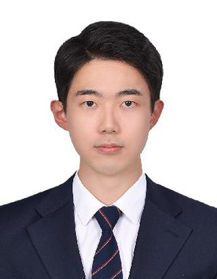
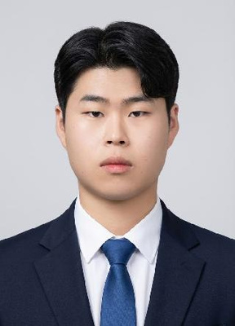
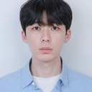
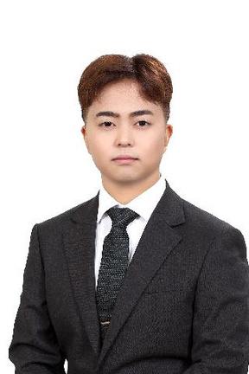
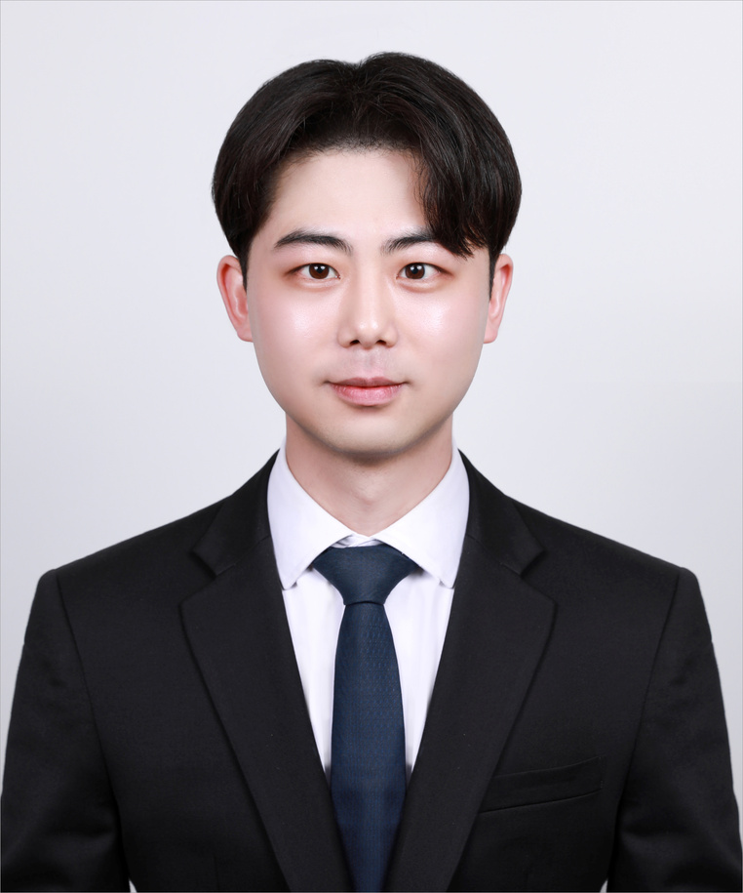
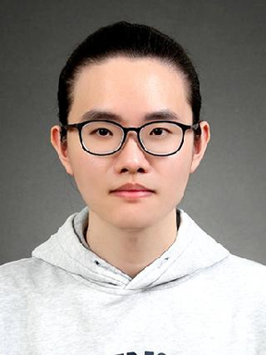
07. 팀원소개
이건도
손영록
문희성
팀장, BE, DB
AI 모델 관련 구축, 데이터 분석
FE
정동재
장병헌
박상훈
Infra, 마케팅
AI 모델 관련 구축, 마케팅
BE
Notes:
저희는 저는 여러 기업들을 다니며, 3년간의 데이터를 분석을 하였고, gcp에서 진행한 사업부에서 우수한 성적을 가진 인원, 그리고 사업을 하며 현장 능력을 키운 인원 1명과, 우수한 개발자 3명이 있는 팀으로 꾸준한 성장을 하고 있습니다.

Slide 28
우리는 단순 프롬프트를 파는 것이 아니라
AI 노하우를 제공합니다.
AI를 몰라도, 원하는 결과를 바로 얻을 수 있게.
F107 유캔두 · SSAFY 최종발표 · Thank You
Notes:
AI는 계속 강력해지고 있습니다.
하지만 그에 따라 사람들의 노하우도 점점 쌓이고 있습니다.
사람들이 AI를 몰라도,
원하는 결과를 바로 얻을 수 있도록.
크리에이터가 자신의 노하우를 지키면서도,
그 노하우로 수익을 만들어 제공할 수 있도록
저희는 최선을 다할 것 입니다.
이상, 프롬트리였습니다.
감사합니다.

Slide 29
Q & A
궁금하신 점을 자유롭게 질문해 주세요.
Promtree · F107 유캔두 · SSAFY 최종발표
Promtree

